Slide 1

Тема:
«Использование ИКТ как средство познавательной активности учащихся на уроках истории».
Медная Н.В. , преподаватель истории
КГБ ПОУ «Хабаровский дорожно-строительный техникум»

Slide 2
Актуальность
Система современного образования ведет к смене приоритетов в деятельности преподавателя: не научить, а создать условия для самостоятельного творческого поиска обучающегося. Информационно-коммуникативные технологии становятся необходимым компонентом урока истории.
Основные задачи:
внедрение средств ИКТ на уроках истории;
разработка методических материалов по реализации средств ИКТ и проектно-исследовательской технологии;
содействовать развитию ИКТ-компетентности через использование ресурсов Интернет;
способствовать самореализации личности обучающихся через применение проектно-исследовательской технологии.

Slide 3
Актуальность
Внедрение интерактивных технологий имеет ряд преимуществ: знакомство с историческими событиями можно сопровождать показом видеофрагментов, фотографий, исторических карт, широко использовать показ репродукций картин художников, демонстрировать графический материал (таблицы, схемы). Интерактивные средства обучения можно использовать на всех этапах обучения.
Как источник учебной информации – при объяснении нового учебного материала, повторении и закреплении изученного:
Учебные видеоуроки, документальные фильмы (например, «Романовы»), фильмы «Иллюстрированной истории государства российского» и их элементы.
Учебные презентации, как взятые на педагогических сайтах, так и выполненные педагогом самостоятельно.
Учебные и творческие работы обучающихся в формате PowerPoint по данной теме.
Тестовый контроль и терминологические кроссворды онлайн.

Slide 4
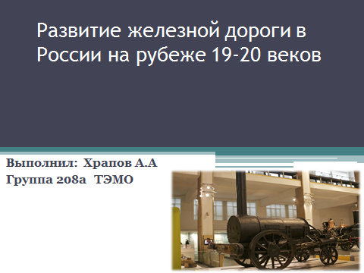
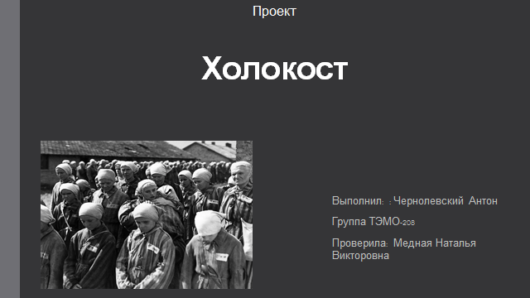
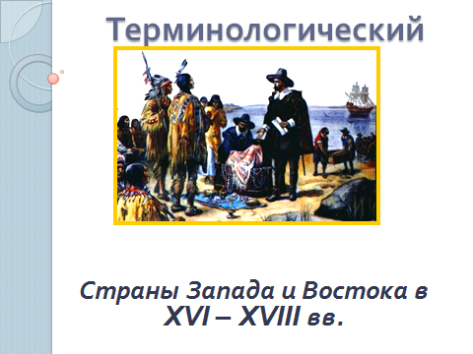
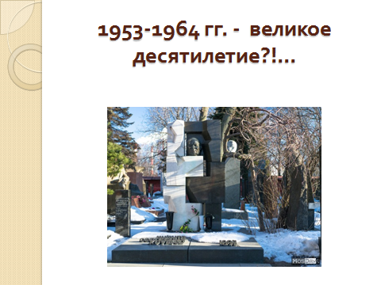
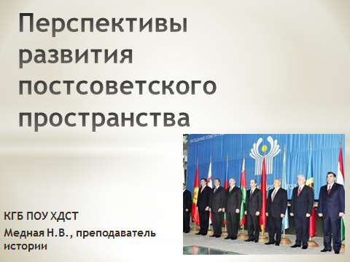
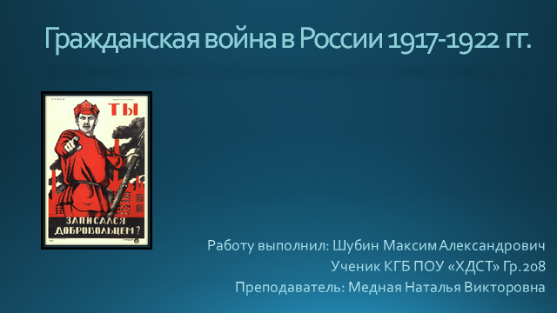

Slide 5
Актуальность
Как тренажер в процессе формирования учебных умений и навыков:
онлайн-викторины и конкурсы по учебной дисциплине.
Как источник информации для организации исследовательской работы, самоподготовки и индивидуальной работы.
подбор фактического или иллюстративного материала по теме занятия;
использование СМИ для аргументации утверждения или гипотезы.
Хочу отметить, что у обучающихся, работающих с компьютером, формируется более высокий уровень самообразовательных навыков, умений ориентироваться в огромном потоке информации, умение анализировать, сравнивать, аргументировать, обобщать, делать выводы.

Slide 6
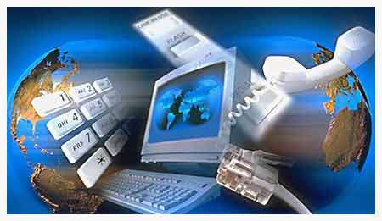

Использование ИКТ на уроках истории и философии
Урок с использованием ИКТ – это наглядно, красочно, информативно, интерактивно, экономит время преподавателя и студента, позволяет обучающемуся работать в своем темпе, позволяет преподавателю работать с обучающимся дифференцировано и индивидуально, дает возможность оперативно проконтролировать и оценить результаты обучения.

Slide 7
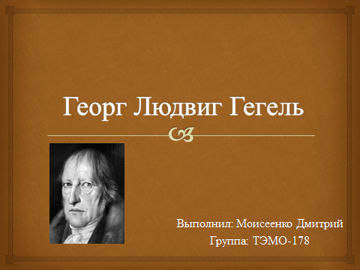
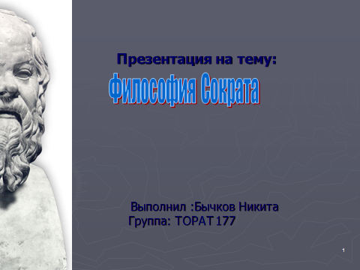
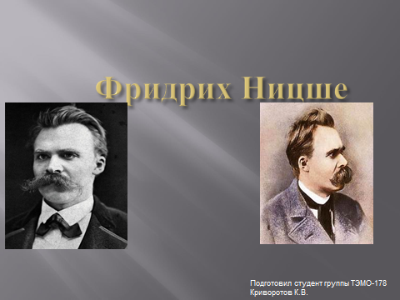
В процессе применения ИКТ формируется человек, умеющий действовать не только по образцу, но и самостоятельно, получающий необходимую информацию из максимально большего количества источников, умеющий ее анализировать, выдвигать гипотезы, экспериментировать, делать выводы.

Slide 8
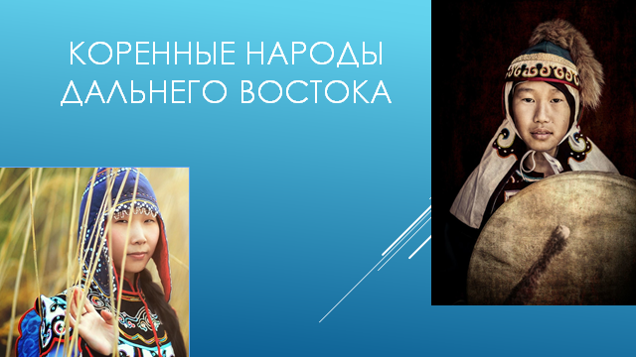
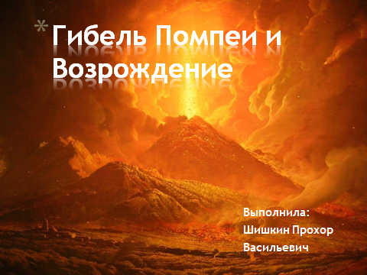


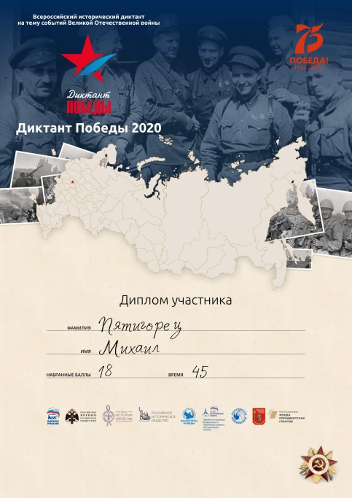
Внеурочная деятельность
Деятельность обучающихся:
Онлайн-викторины в рамках декад социально-гуманитарных дисциплин на сайте техникума
"Этот день вы приближали как могли»
"Умники и умницы"
Выполнение творческих работ
Участие в краевых, российских и международных конкурсах, викторинах
«Диктант Победы»
Проект «Без срока давности»

Slide 9
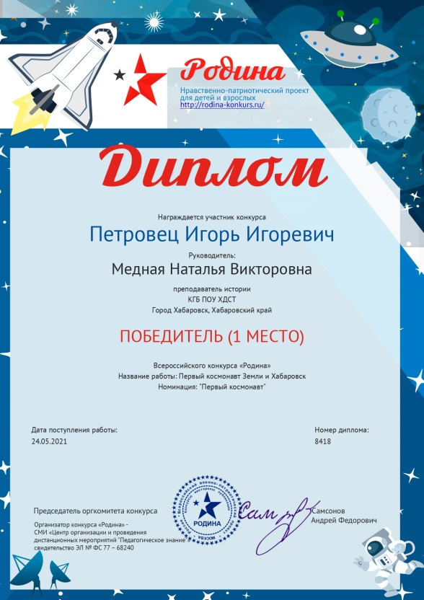


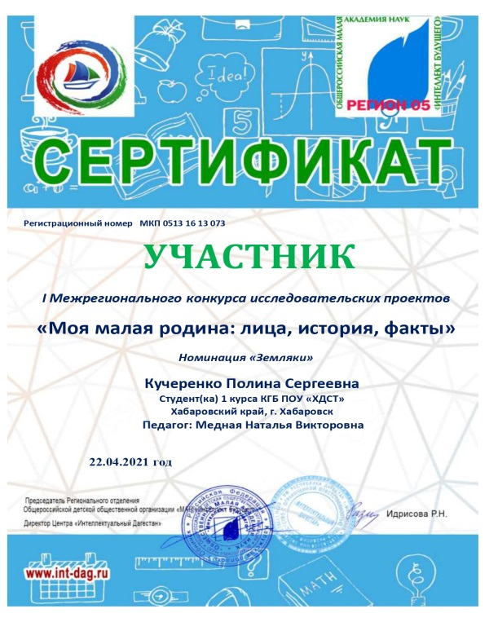

Slide 10
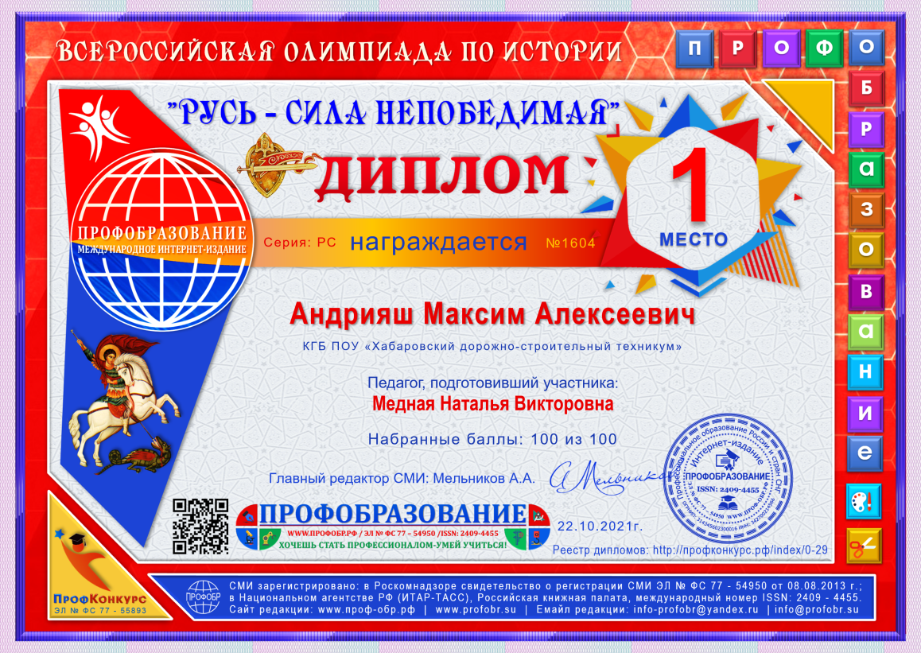

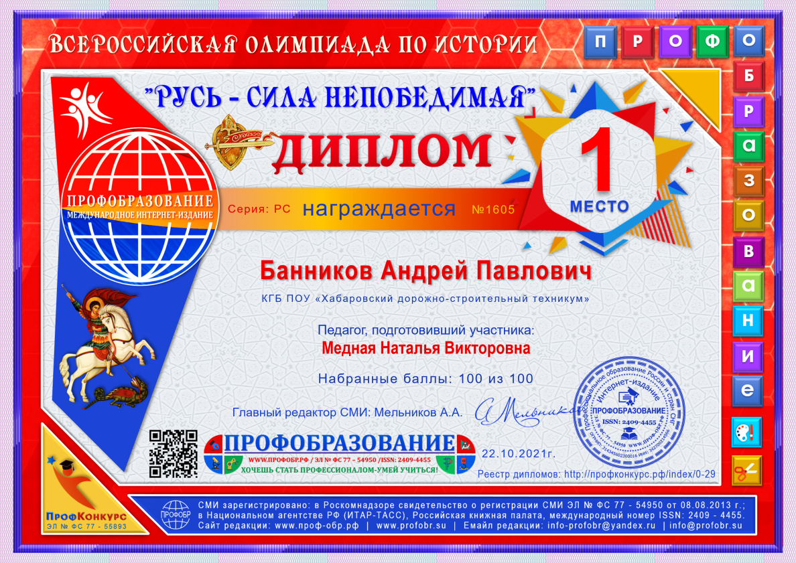



Slide 11
Таким образом, использование информационных технологий помогает учителю повышать мотивацию обучения детей к предмету и приводит к целому ряду положительных следствий:
• психологически облегчает процесс усвоения материала;
• возбуждает живой интерес к предмету познания;
• расширяет общий кругозор обучающихся;
• возрастает уровень использования наглядности на уроке;
• повышение интереса к изучению истории и успеваемости;
• идет более полное усвоение теоретического материала;
• идет овладение обучающимися умения добывать информацию из разнообразных источников, обрабатывать ее с помощью компьютерных технологий;
• формируется умение кратко и четко формулировать свою точку зрения;
• повышается производительность труда участников образовательного процесса.

Slide 12
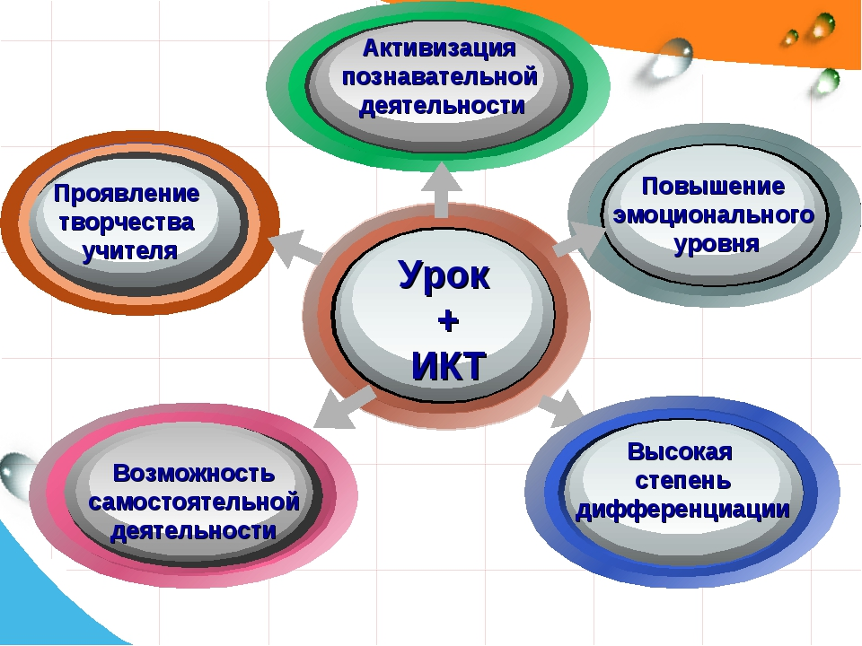

Slide 13
Компьютерные технологии прочно вошли в современное образование и повседневную жизнь, и уже, пожалуй, нет ни одной области человеческой деятельности, где они не нашли бы своего применения. Педагогические технологии не являются исключением. Поэтому, я считаю, что использование информационных и коммуникационных технологий (ИКТ) в учебном процессе не дань моде, а актуальная проблема современного образования.

Slide 14
Источники и литература:
http://history. ru/ Проблемы информатизации образования
http://history. ru/ Методика преподавания истории
http://it-n. ru/ Сеть творческих учителей
http://www. fipi. ru/ФИПИ - федеральный институт педагогических измерений.
http://www. vio. fio. ru/ "Вопросы Интернет-образования"
http://www. km. ru/ – Сайт «Кирилл и Мефодий»
http://school-collection. edu. ru/ Единая коллекция Цифровых Образовательных русурсов.
Литература:
1. Методические рекомендации по использованию информационно-коммуникационных технологий в цикле социально-экономических дисциплин в общеобразовательной школе. Пермь, ПРИПИТ. 2004 г.
2. Чернов А. В. Использование информационных технологий в преподавании истории и обществознания. // Преподавание истории в школе. 2001 № 8.
3. Антонова Т. С. Батаева Т. В. Первый компьютерный учебник «История России. ХХ век»// Преподавание истории в школе. 1998 № 4. С.57-61
4. Интернет в гуманитарном образовании. Под ред. Полат Е. С. М., Владос, 2001 г.
5. Румянцев В. Б. Всемирная истории в Интернете.// Преподавание истории и в школе. 2002 № 8. С.75-77

